Slide 1

Экологический менеджмент

Slide 2
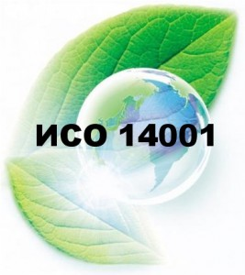
Экологический менеджмент — часть общей системы корпоративного управления, которая обладает четкой организационной структурой и ставит целью достижение положений, указанных в экологической политике посредством реализации программ по охране окружающей среды.
Система экологического менеджмента – это часть общей системы менеджмента, включающая организационную структуру, планирование деятельности, распределение ответственности, практическую работу, а также процедуры, процессы и ресурсы для разработки, внедрения, оценки достигнутых результатов реализации и совершенствования экологической политики, целей и задач.

Slide 3



Международная организация по стандартизации (ISO) в своих рамках организовала технический комитет 207 (TC 207)
В 1998 г. Госстандарт опубликовал аутентичный текст на русском языке в качестве национального ГОСТ Р ИСО 14001-98 (пересмотрен в 2007 году), а также со временем ввел в действие и остальные стандарты серии ISO 14000
В 1993 году собственный стандарт экологического менеджмента ввел Европейский союз EMAS

Slide 4
Элементы ЭМ:
Утвержденная экологическая политика (со сроками)
Персонал, ответственный за поддержание системы экологического менеджмента (Штатный ответственный)
Контроль за соблюдением нормативно-правовых требований
Процедуры идентификации и оценки экологических аспектов
Установленные цели и задачи по охране окружающей среды
Сформированная экологическая программа
Документационное обеспечение системы экологического менеджмента
Управление операциями
Обучение персонала
Экологический мониторинг
Корректирующие и предупреждающие действия
Периодическая оценка соответствия с помощью экологического аудита
Анализ со стороны руководства

Slide 5
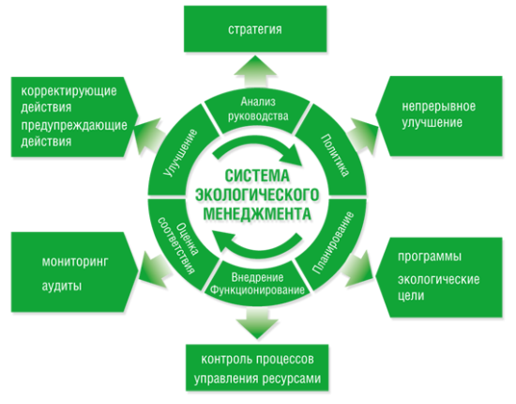

Slide 6
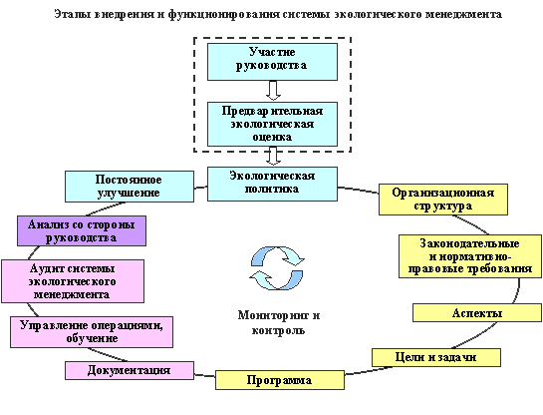

Slide 7

Цели
Снижение негативного воздействия на ОС;
Повышение экологической эффективности деятельности предприятия;
Повышение экономической эффективности деятельности предприятия;
Снижение образования отходов и их переработка

Slide 8
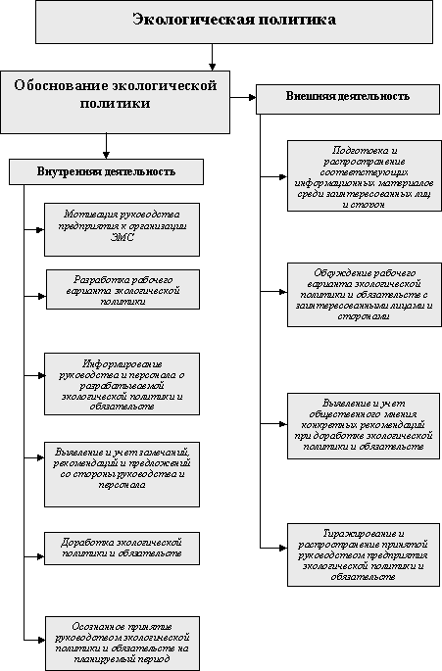
Экологическая политика — это система мероприятий, связанных с влиянием общества на природу. Экологическая политика — это определенная организацией совокупность намерений и принципов относительно экологических показателей её деятельности, которая создает основу для разработки конкретных целей и задач. В толковом словаре по охране природы приводится такое определение: «Политика экологическая — это совокупность способов достижения поставленных экологической стратегией целей и задач». При этом экологическая стратегия определена как совокупность конкретных целей и задач, рассчитанных на реальные возможности и термины их достижения, в сфере охраны окружающей природной среды и использование природных ресурсов.

Slide 9

Сертификация продукции в соответствии с Законом РФ от 10 июня 1993 г. «О сертификации продукции и услуг» – это деятельность по подтверждению соответствия продукции установленным требованиям.
Экологическая сертификация – деятельность по подтверждению соответствия сертифицируемого объекта предъявляемым к нему экологическим требованиям. При этом под экологическими понимаются требования, установленные в законодательных и иных нормативных актах в области природопользования и охраны окружающей среды.

Slide 10
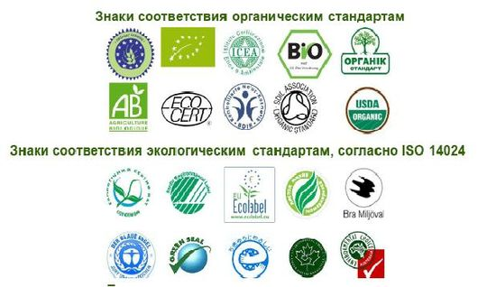
Экомаркировка - комплекс сведений экологического характера о продукции, процессе или услуге в виде текста, отдельных графических, цветовых символов (условных обозначений) и их комбинаций.

Slide 11

Косметика

